Slide 1
Sistemas Distribuidos
Bloque II
Desarrollo de sistemas distribuidos y aplicaciones web.
Tema 2.3:
API REST
Nicolás Rodríguez
nicolas.rodriguez@urjc.es

Slide 2
Índice
API REST
Recursos
URIs
Métodos HTTP
Códigos de estado
JSON
Postman
Componentes

Slide 3
API (Interfaz de Programación de Aplicaciones)
Una API es un conjunto de reglas y definiciones que permite que diferentes sistemas de software se comuniquen entre sí.
Funciona como un intermediario que permite a dos aplicaciones interactuar o intercambiar datos.
Las APIs definen la manera en que los desarrolladores deben realizar solicitudes y estructurar las respuestas para que las aplicaciones puedan comunicarse entre sí. Esto incluye especificaciones de rutas (endpoints), métodos de solicitud (como GET o POST), formatos de datos, etc.

Slide 4
REST (Transferencia de Estado Representacional)
Estilo arquitectónico:
  REST es un estilo arquitectónico para el diseño de servicios de red. Fue descrito por Roy Fielding en su tesis doctoral en el año 2000.
Fundamentos de REST:
  Se basa en un conjunto de principios y restricciones que, cuando se aplican correctamente, llevan a un sistema distribuido eficiente, escalable y flexible.
Uso de recursos:
  En REST, la interacción se realiza a través de recursos, que son cualquier tipo de objeto, dato o servicio que puede ser nombrado. Cada recurso es identificable por una URI (Identificador Uniforme de Recursos).
Representación del estado:
  Lo que se transfiere entre el cliente y el servidor no es el recurso en sí, sino una representación del estado del recurso, como HTML, XML, JSON, etc.

Slide 5
API REST
Combinación de API y REST:
  Una API REST es una API que sigue los principios del estilo arquitectónico REST. Ofrece una forma estandarizada de integrar sistemas distribuidos, aprovechando los métodos y protocolos de la web, principalmente HTTP.
Operaciones a través de Métodos HTTP:
  Utiliza métodos GET, POST, PUT, DELETE, etc., para realizar operaciones en los recursos.
Independencia del formato de datos:
  Aunque el formato más común es JSON, una API REST puede usar cualquier formato de representación de datos que sea entendible tanto por el cliente como por el servidor.
Sin Estado y Sin sesión:
  REST es sin estado, lo que significa que cada solicitud de un cliente debe contener toda la información necesaria para procesarla, sin depender de ninguna información almacenada en el servidor respecto a sesiones anteriores.

Slide 6
Índice
API REST
Recursos
URIs
Métodos HTTP
Códigos de estado
JSON
Postman
Componentes

Slide 7
Recursos
Un recurso en REST es cualquier elemento o entidad que puede ser nombrado, identificado, y sobre el cual se pueden realizar operaciones. Puede ser un objeto físico, un documento, una imagen, un servicio, etc.
Características:
  Representación: Un recurso puede tener varias representaciones, como JSON, XML, HTML, etc.
  Estado: Los recursos tienen un estado que puede cambiar con el tiempo.
  Identificación Única: Cada recurso es único y accesible a través de su URI.
Ejemplos:
  Un artículo en un blog, un usuario en un sistema, un producto en un catálogo.

Slide 8
Índice
API REST
Recursos
URIs
Métodos HTTP
Códigos de estado
JSON
Postman
Componentes

Slide 9
URIs
Las URIs son la forma en que se identifican y localizan los recursos en una API REST. Son análogas a las direcciones web que utilizamos para acceder a páginas específicas en Internet.
Características:
  Uniformidad: Siguen un formato estándar que permite localizar recursos en la red.
  Inmutabilidad: Idealmente, una URI no debe cambiar con el tiempo. Si un recurso cambia, su URI debe permanecer constante.
  Legibilidad: Aunque no es un requisito, es una buena práctica diseñar URIs que sean fáciles de entender y predecir por humanos.

Slide 10
URIs
Claridad y Simplicidad:
  Las URIs deben ser intuitivas y fáciles de comprender. Por ejemplo, usar /usuarios para acceder a recursos de usuarios.
Uso de nombres en plural:
  Es común usar nombres en plural para colecciones de recursos (p. ej., /usuarios en lugar de /usuario).
Estructura Jerárquica:
  Las URIs pueden representar relaciones jerárquicas. Por ejemplo, /usuarios/123/posts podría representar todos los posts del usuario con ID 123.
Evitar uso de verbos:
  Las URIs deben centrarse en identificar recursos, no acciones. Las acciones se definen mediante los métodos HTTP (GET, POST, PUT, DELETE).

Slide 11
URIs
Una URI típica para un recurso REST podría ser algo así como https://www.ejemplo.com/recursos/123:
  https://www.ejemplo.com/ es el dominio base,
  /recursos/ es el path que indica el tipo de recurso,
  y 123 es un identificador único para un recurso específico.
Los recursos representan entidades sobre las que se pueden realizar operaciones, y las URIs proporcionan una forma estandarizada y coherente de identificar y acceder a estos recursos.

Slide 12
Índice
API REST
Recursos
URIs
Métodos HTTP
Códigos de estado
JSON
Postman
Componentes

Slide 13
Métodos HTTP
1. GET
Uso: Solicitar datos de un recurso específico o un conjunto de recursos.
Características:
  Es un método seguro, lo que significa que no modifica el estado del recurso.
  Es idempotente, lo que implica que realizar la misma solicitud GET varias veces produce el mismo resultado.
Ejemplo de Uso:
  Obtener la información de un usuario (GET /usuarios/123) o listar todos los usuarios (GET /usuarios).

Slide 14
Métodos HTTP
2. POST
Uso: Enviar datos para crear un nuevo recurso.
Características:
  No es ni seguro ni idempotente. Cada solicitud puede resultar en la creación de un nuevo recurso o en un cambio en el servidor.
Ejemplo de Uso:
  Crear un nuevo usuario con datos en el cuerpo de la solicitud (POST /usuarios).

Slide 15
Métodos HTTP
3. PUT
Uso: Actualizar un recurso existente o crear un recurso en una URI específica si no existe.
Características:
  Es idempotente. Realizar la misma solicitud PUT varias veces tiene el mismo efecto que hacerlo una sola vez.
Ejemplo de Uso:
  Actualizar la información de un usuario (PUT /usuarios/123).

Slide 16
Métodos HTTP
4. DELETE
Uso: Eliminar un recurso específico.
Características:
  Es idempotente. Una vez que el recurso se elimina, realizar la misma solicitud no tiene ningún efecto adicional.
Ejemplo de Uso:
  Eliminar un usuario (DELETE /usuarios/123).

Slide 17
Métodos HTTP
5. PATCH
Uso: Aplicar actualizaciones parciales a un recurso.
Características:
  Puede ser idempotente o no, dependiendo de cómo se implemente.
Ejemplo de Uso:
  Actualizar ciertos campos de un usuario sin modificar todo el recurso (PATCH /usuarios/123).

Slide 18
Índice
API REST
Recursos
URIs
Métodos HTTP
Códigos de estado
JSON
Postman
Componentes

Slide 19
Códigos de estado
En las APIs REST, las respuestas y los códigos de estado HTTP son esenciales para comunicar el resultado de las solicitudes de los clientes.
Estos códigos informan al cliente sobre el éxito, el fallo o la necesidad de tomar una acción adicional.
1xx - Respuestas Informativas:
  Indican que la solicitud fue recibida y está siendo procesada.
  Ejemplo: 100 Continue

Slide 20
Códigos de estado
2xx - Éxito:
  Significan que la solicitud fue recibida, entendida y aceptada correctamente.
  200 OK: Respuesta estándar para solicitudes exitosas.
  201 Created: Indica que un recurso fue creado exitosamente (generalmente en respuesta a solicitudes POST o PUT).
  204 No Content: La solicitud fue procesada con éxito, pero no hay contenido para devolver.
3xx - Redirecciones:
  Indican que se deben tomar acciones adicionales para completar la solicitud.
  Ejemplo: 301 Moved Permanently

Slide 21
Códigos de estado
4xx - Errores del cliente:
  Se usan cuando la solicitud no pudo ser procesada debido a errores del lado del cliente.
  400 Bad Request: La solicitud no se pudo entender o procesar.
  401 Unauthorized: Autenticación requerida o fallida.
  403 Forbidden: El servidor entiende la solicitud, pero se niega a autorizarla.
  404 Not Found: El recurso solicitado no fue encontrado.
  405 Method Not Allowed: El método HTTP utilizado no está permitido para el recurso.
5xx - Errores del servidor:
  Indican fallos del lado del servidor.
  500 Internal Server Error: Error genérico cuando el servidor falla al procesar la solicitud.
  503 Service Unavailable: El servidor no está disponible, generalmente por mantenimiento o sobrecarga.

Slide 22
Índice
API REST
Recursos
URIs
Métodos HTTP
Códigos de estado
JSON
Postman
Componentes

Slide 23
JSON – Características principales
JSON (JavaScript Object Notation) es un formato de representación de datos ampliamente utilizado en el desarrollo de APIs, especialmente en APIs REST.
Su popularidad se debe a su simplicidad, eficiencia y facilidad de uso en aplicaciones web y móviles
Basado en Texto:
  JSON es un formato de datos basado en texto, lo que lo hace fácilmente legible por humanos y máquinas.

Slide 24
JSON – Características principales
Estructura de Datos Ligera:
  Ofrece una forma concisa y fácil de representar estructuras de datos como objetos y arrays.
  Ejemplo de un objeto JSON: { "nombre": "Ana", "edad": 25 }
Independiente del Lenguaje:
  A pesar de estar basado en la sintaxis de JavaScript, es independiente de cualquier lenguaje de programación.
  La mayoría de los lenguajes modernos soportan JSON a través de bibliotecas o funciones nativas.
Fácil de Analizar:
  La simplicidad de su estructura lo hace fácil de analizar y generar, lo que reduce la complejidad del código en el cliente y el servidor.

Slide 25
JSON – Uso
Intercambio de Datos:
  JSON es el formato más común para el envío y recepción de datos en APIs REST.
  Ejemplo: Un cliente envía una solicitud POST con un cuerpo JSON para crear un nuevo recurso.
Representación de Recursos:
  Permite representar los recursos de una API de manera estructurada y clara.
  Ejemplo: Un recurso de usuario se puede representar como un objeto JSON con propiedades como nombre, correo electrónico, etc.
Negociación de Contenido:
  Las APIs REST pueden usar JSON como uno de los formatos en la negociación de contenido, respondiendo con datos en formato JSON si el cliente lo solicita.

Slide 26
JSON – Estructura y sintaxis
Objetos:
  Representados por llaves { }, contienen un conjunto de pares de clave-valor.
  Ejemplo: { "nombre": "Carlos", "edad": 40 }
Arrays:
  Representados por corchetes [ ], son colecciones ordenadas de valores.
  Ejemplo: [ "manzanas", "naranjas", "peras" ]
Valores:
  Pueden ser cadenas de texto (strings), números, booleanos (true/false), arrays o incluso otros objetos.
  Ejemplo: { "nombres": ["Ana", "Luis"], "activo": true }

Slide 27
JSON – Estructura y sintaxis
Cadenas de Texto (Strings):
  Deben estar entre comillas dobles.
  Ejemplo: "nombre": "Juan"
Números:
  Pueden ser enteros o flotantes.
  Ejemplo: "edad": 30
Limitaciones:
  No tiene soporte nativo para comentarios, lo que puede ser un inconveniente para la documentación en el código.
  Limitado en términos de tipos de datos (por ejemplo, no hay distinción entre tipos de números).

Slide 28
JSON – Ejemplo
Strings: id, nombre, email
Número: edad
Boolean : enActivo
Lista: roles
Objeto: dirección
{
"id": "12345",
"nombre": "Nicolás Rodríguez",
"edad": 33,
"email": "nicolas.rodriguez@urjc.es",
“enActivo": true,
"roles": ["usuario", "profesor"],
"direccion": {
"calle": "Calle Falsa 123",
"ciudad": "Alcorcón",
"codigoPostal": "28922"
}
}

Slide 29
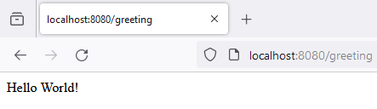
Ejemplo
Aplicación en SpringBoot con la dependencia de SpringWeb para saludar desde una API REST
GreetingRESTController
Salida:
@RestController
public class GreetingRESTController {
@GetMapping("/greeting")
public String greeting() {
return "Hello World!";
}
}

Slide 30
Índice
API REST
Recursos
URIs
Métodos HTTP
Códigos de estado
JSON
Postman
Componentes

Slide 31
Postman
Postman es una plataforma popular para el desarrollo y pruebas de APIs.
Ofrece un conjunto de herramientas para construir, probar y documentar APIs, facilitando el trabajo de desarrolladores en el diseño de APIs, la verificación de respuestas y la colaboración en equipo.
Construcción y Prueba de Solicitudes:
  Permite a los usuarios crear solicitudes HTTP a APIs, incluyendo todos los métodos (GET, POST, PUT, DELETE, etc.).
  Soporta la personalización de cabeceras, parámetros, cuerpos de solicitud y autenticación.

Slide 32
Postman
Colecciones y Ambientes:
  Las colecciones permiten organizar y guardar solicitudes, lo que es útil para agrupar y compartir sets de llamadas a APIs.
  Los ambientes son conjuntos de variables que permiten cambiar fácilmente entre diferentes configuraciones, como desarrollo, pruebas y producción.
Documentación:
  Ofrece la capacidad de generar y publicar documentación de APIs a partir de las colecciones, facilitando la comunicación y colaboración entre equipos.
https://www.postman.com/

Slide 33
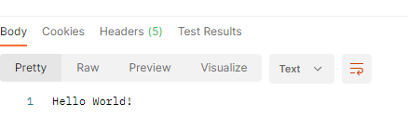
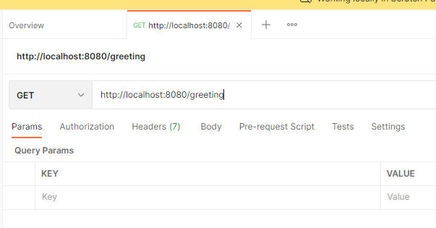

Postman
Petición vía Postman
Respuesta vía Postman
Respuesta HTTP Postman

Slide 34
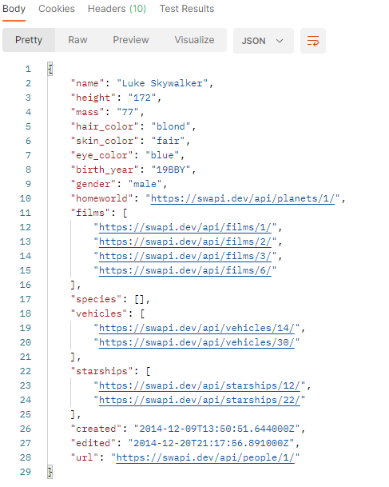
Postman
Petición vía Postman
https://swapi.dev/api/people/1
A la izquierda se puede observar la respuesta obtenida de realizar una petición GET a la URL arriba indicada.
A la hora de obtener una respuesta, se puede elegir el formato de respuesta. En este caso, hemos elegido JSON.

Slide 35
Ejemplo
Aplicación en SpringBoot con la dependencia de SpringWeb para añadir un Usuario a través de la API REST
Se utiliza un mapa para almenar un usuario y su id.
Este id es autoincremental.
public class Usuario {
private String nombre;
private int edad;
// Constructor, getters y setters para 'nombre' y 'edad'
}

Slide 36
Ejemplo
UsuarioRESTController.java
@PostMapping("/usuario")
public ResponseEntity<String> agregarUsuario(@RequestBody Usuario usuario) {
int userId = idCounter.incrementAndGet();
usuarios.put(userId, usuario);
return ResponseEntity.status(201).body("Usuario agregado con ID: " + userId);
}
Se utiliza el PostMapping para crear un Usuario. Por tanto, la petición es de tipo POST
@RequestBody recibe una instancia de la clase Usuario, y la genera automáticamente.
Se devuelve un ResponseEntity, que permite añadir código de respuesta y cuerpo de respuesta.

Slide 37
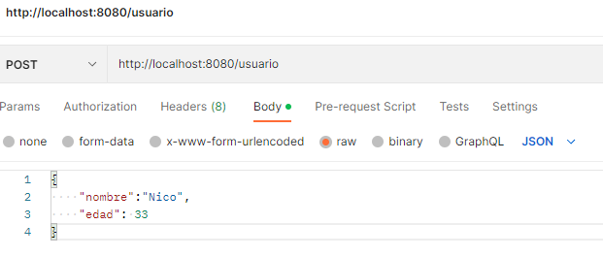
Ejemplo
Petición vía Postman
La petición ahora es de tipo POST.
Añadimos la URL del endpoint
Tenemos que enviar la “instancia” de la clase Usuario
Body/raw/JSON y escribimos la instancia

Slide 38
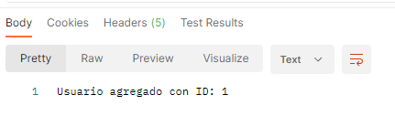

Ejemplo
Respuesta vía Postman
Respuesta vía Postman

Slide 39
Ejercicio
Implementar todas las operaciones CRUD + PATCH sobre la entidad Cerveza con una API REST
Generar una colección de Postman para todas los endpoint

Slide 40
Ejercicio
Crear una nueva cerveza
  Endpoint: /cervezas
  Método HTTP: POST
  Descripción: Este endpoint acepta un objeto Cerveza en el cuerpo de la solicitud y lo agrega al mapa de cervezas. Genera un ID único para cada nueva cerveza.
Obtener una cerveza por ID
  Endpoint: /cervezas/{id}
  Método HTTP: GET
  Descripción: Retorna los detalles de la cerveza con el ID especificado. Si no existe una cerveza con ese ID, devuelve un estado 404 (Not Found).

Slide 41
Ejercicio
Actualizar una cerveza existente
  Endpoint: /cervezas/{id}
  Método HTTP: PUT
  Descripción: Reemplaza completamente la cerveza con el ID especificado con la nueva información proporcionada en el cuerpo de la solicitud. Si la cerveza no existe, devuelve un estado 404 (Not Found).
Eliminar una cerveza
  Endpoint: /cervezas/{id}
  Método HTTP: DELETE
  Descripción: Elimina la cerveza con el ID especificado. Si no existe una cerveza con ese ID, devuelve un estado 404 (Not Found).

Slide 42
Ejercicio
Actualizar parcialmente una cerveza
  Endpoint: /cervezas/{id}
  Método HTTP: PATCH
  Descripción: Permite actualizar parcialmente los atributos de una cerveza existente (como el nombre, tipo o porcentaje de alcohol). Solo los campos proporcionados en el cuerpo de la solicitud serán actualizados.
Obtener todas las cervezas:
  URL: /cervezas
  Método HTTP: GET
  Descripción: Este endpoint maneja solicitudes GET para listar todas las cervezas almacenadas en la API. Devuelve una lista de objetos Cerveza con sus detalles.

Slide 43
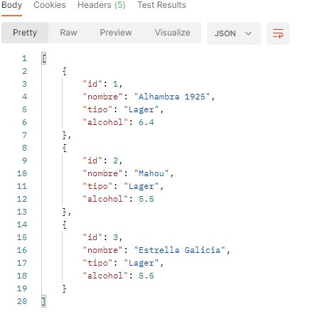
Ejercicio
Elementos a insertar
Listado de elementos
[
  {
  "nombre": "Alhambra 1925",
  "tipo": "Lager",
  "alcohol": 6.4
  },
  {
  "nombre": "Mahou",
  "tipo": "Lager",
  "alcohol": 5.5
  },
  {
  "nombre": "Estrella Galicia",
  "tipo": "Lager",
  "alcohol": 5.5
  }
]

Slide 44
Índice
API REST
Recursos
URIs
Métodos HTTP
Códigos de estado
JSON
Postman
Componentes

Slide 45
Componentes
Las anotaciones @Service y @Autowired son componentes clave en Spring Framework, y se utilizan para implementar la inyección de dependencias y la separación de la lógica de negocio, lo que facilita la creación de aplicaciones escalables y mantenibles.
@Service es ideal para clases que implementan la lógica de negocios.
@Autowired es esencial para inyectar dependencias de manera limpia y desacoplada.

Slide 46
Componentes
@Service es una anotación en Spring que se utiliza para marcar una clase en Java como un servicio. Es una especialización de la anotación @Component, que indica que una clase es un "bean" de Spring y que debe ser gestionada por el contenedor de Spring.
Se coloca sobre las clases que implementan la lógica de negocios. En la arquitectura MVC (Modelo-Vista-Controlador), @Service se utiliza en la capa de servicio, que se sitúa entre los controladores y las capas de acceso a datos (repositorios).

Slide 47
Componentes
@Autowired es una anotación que permite a Spring resolver e inyectar beans colaboradores en tu clase automáticamente. Es decir, Spring buscará y proporcionará las dependencias requeridas para un objeto sin necesidad de configuración manual.
Se puede usar en constructores, métodos setter y campos para inyectar dependencias. Spring se encargará de buscar en su contenedor el bean adecuado que coincida con la propiedad o parámetro que necesita ser inyectado.

Slide 48
Ejercicio
Unir el controlador web y el controlador de la API REST de Cerveza, de manera en que si añado una cerveza desde la API REST sea capaz de verla en la web y viceversa.
Para ello es necesario:
  Implementar un @Servicio con el mapa.
  Añadir el @Autowired a ambos controladores.
  Modificar los métodos dentro de los controladores para que usen el @Autowired.
  Evitar conflictos de endpoints.
  Separar las clases en:
    Entidades.
    Controladores.
    Servicios.

Slide 49
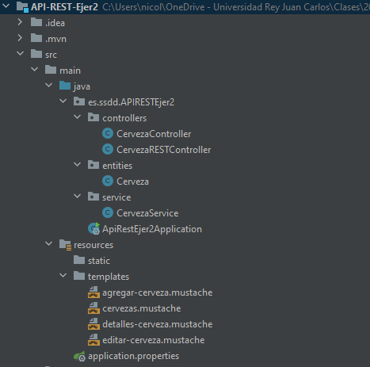
Ejercicio
ServiceCerveza.java
Estructura
@Service
public class CervezaService {
private final Map<Long, Cerveza> cervezas = new HashMap<>();
private final AtomicLong nextId = new AtomicLong();
public Cerveza crearCerveza(Cerveza cerveza) {
long id = nextId.incrementAndGet();
cerveza.setId(id);
cervezas.put(id, cerveza);
return cerveza;
}

Slide 50
Ejercicio
CervezaRESTController.java
@RestController
@RequestMapping("/api/cervezas")
public class CervezaRESTController {
@Autowired
private CervezaService cervezaService;
@PostMapping
public ResponseEntity<Cerveza> crearCerveza(@RequestBody Cerveza cerveza) {
return ResponseEntity.status(201).body(cervezaService.crearCerveza(cerveza));
}
}
@RequestMapping(“/api/cervezas”) factoriza las URL de la API REST. En este caso, se produce un cambio, y es que, a partir de ese punto, todas las URL de la API REST tienen ese inicio de URL.

Slide 51
Sistemas Distribuidos
Bloque II
Desarrollo de sistemas distribuidos y aplicaciones web.
Tema 2.3:
API REST
©2023 Autor Nicolás H. Rodríguez Uribe
Algunos derechos reservados
Este documento se distribuye bajo la licencia
“Atribución-CompartirIgual 4.0 Internacional” de Creative Commons, disponible en
https://creativecommons.org/licenses/by-sa/4.0/deed.es
Nicolás Rodríguez
nicolas.rodriguez@urjc.es

